Slide 1
第十章 短期经济波动模型
产品市场的均衡

Slide 2
一、 均衡产出
投资与储蓄的相等
假设：
  只有居民户和企业部门，消费和储蓄行为都发生在家户部门，生产和投资行为都发生在企业部门，并且企业投资是自主的，即不随利率和产量而变动；
  不论需求量多少，经济制度均能以不变的价格提供相应供应量；
  折旧和公司未分配利润为零。

Slide 3
总需求/总支出＝总产出/总收入
均衡产出:与总需求相等的产出。
y=c+i
  y,c, i,分别代表剔除价格变动的实际产出或收入、消费和投资
支出E
因为E=c+ i ；
Y=c+s
所以 i =s
E＝y
45度
收入y
经济均衡:E=y,也可用 i=s表示

Slide 4
储蓄－投资恒等式
两部门经济
支出：Y=C+I(消费＋投资）
收入：Y=C+S（消费＋储蓄）
收入＝支出
所以 I=S

Slide 5
三部门经济
支出：Y=C+I+G
收入：Y=C+S+T (T=T_{o}- T_{r} )
T_{o}—全部税金收入 T_{r} —政府转移支付
T——政府净收入
即 I=S+(T-G)
=私人储蓄＋政府储蓄

Slide 6

四部门经济
支出：Y=C+I+G+NX
收入：Y=C+S+T+Kr
Kr:本国居民对外国人的转移支付
所以 I=S+(T-G)+(Kr-NX)
外国对本国的储蓄

Slide 7
计算
1、假设政府购买G=1500，预算赤字=120，国内个人储蓄=1220，消费=4800，贸易赤字=90，转移支付=0。计算:
(1)投资；
(2)国民收入；
(3)可支配收入；

Slide 8
推算
（1）I=S+(T₀-G-TR)+(Kr-NX)
=1220+（-120）+90
=1190
（2）国民收入Y=C+I+G+NX
=4800+1190+1500-90
=7400
（3）T-G-TR=T-1500=-120
所以 T=1380
Yd=Y-T=7400-1380=6020

Slide 9
2、假定一国的国民收入统计资料如下：
个人可支配收入=4500，净出口=-110，储蓄=500，政府购买=1200，政府的预算盈余=60。计算
（1）投资；
（2）消费；
（3）国民收入。

Slide 10
（1）I=S+(T-G)+(Kr-NX)
= 500+60+110
=670
（2）Yd=C+S
C= Yd-S=4500-500=4000
（3） Y=C+I+G+NX
=4000+670+1200+（-110）
=5760

Slide 11
练习
假设国内生产总值是5000,个人可支配收入是4100,政府预算赤字是200,消费是3800,贸易赤字是100（单位都是亿元），试计算：
（1）储蓄
（2）投资
（3）政府支出

Slide 12
解： (1)用S表示储蓄，用y_{D}代表个人可支 配收入，
则 S = y_{D}–c = 4100–3800 = 300
(2) I=S+(T-G)+(Kr-NX)
= 300 + (- 200) + 100
= 200
（3）从Y=C+I+G+NX中可知，
政府支出G= Y-C-I-NX
=5000-3800-200 - ( - 100 )
= 1100

Slide 13
二、 消费理论
凯恩斯消费理论
1、消费、储蓄和收入
2、消费函数和储蓄函数的关系
3、家户消费函数和社会消费函数
其它消费理论

Slide 14
消费、储蓄和收入
个人可支配收入=消费+储蓄
y_{d} (或 y)=c+s
储蓄=个人可支配收入－消费
s = y_{d} (或 y)-c

Slide 15
消费函数
凯恩斯基本心理规律：随着收入的增加， 消费也会增加，但是消费的增加不及收入增加得多。
线性消费函数: c=a+by,(a > 0,0 < b <1)
其中： a— 自主性消费
  b— 边际消费倾向
  边际消费倾向：增加1单位收入中用于增加的消费部分的比率。 b＝Δc/ Δy，也记为MPC。
  平均消费倾向 APC=c/y
c
c=a+by
45^{０}
y
消费曲线

Slide 16
消费倾向及其变动趋势
消费倾向是指可支配收入中用于消费的比率，分为两种形式：平均消费倾向和边际消费倾向。
一般来说，随着收入的增加，消费相应增加，边际消费倾向和平均消费倾向均呈下降趋势。
平均消费倾向始终大于边际消费倾向。
低收入者具有较高的消费倾向，而高收入者具有较低的消费倾向。

Slide 17
储蓄函数
线性储蓄函数
s=－a+(1－b)y
  1－b：边际储蓄倾向Δs/ Δy
边际储蓄倾向 (MPS)：增加1单位收入中用于增加的储蓄部分的比率。
平均储蓄倾向(APS)：任一收入水平上储蓄在收入中所占的比重。
s
s=－a+(1－b)y
y
储蓄曲线

Slide 18
消费函数和储蓄函数的关系
1、消费函数和储蓄函数互为补数，两者之和等于收入；
2、平均消费倾向和边际消费倾向都随收入增加而递减，但APC >MPC ；平均储蓄倾向和边际储蓄倾向都随收入增加而增加，但APS <MPS ；
3、平均消费倾向＋平均储蓄倾向＝1
边际消费倾向＋边际储蓄倾向＝1
C,S
A
c=a+by
s=－a+(1－b)y
45^{０}
y
消费和储蓄曲线

Slide 19
家户消费函数和社会消费函数
社会消费曲线基本形状和家庭消费曲线相似
从家户消费函数推导社会消费函数的限制条件
  国民收入分配
    收入差距加大导致社会消费函数下移
  政府税收政策
    实行累进个人所得税导致社会消费曲线上移
  公司未分配利润
    未分配利润占利润比例加大，导致社会消费曲线下移

Slide 20
理解
1、一个家庭当其收入为零时,消费支出为3000元,当其收入为8000元时,其消费支出为6000元,在图形上,消费和收入之间成一条直线,则边际消费倾向为( ).
A.3/8 B.2/3 C.3/4 D.1
2、根据凯恩斯消费理论,随着收入增加( ).
A.消费增加,储蓄下降 B.消费下降,储蓄增加
C.消费增加,储蓄增加 D.消费下降,储蓄下

Slide 21
3、在坐标图上,表示收入和消费关系的45度线意味着( ).
A.直线上所有的点表示消费等于储蓄
B.所有的点表示收入等于储蓄
C.所有的点表示消费等于收入
D,以上都不正确

Slide 22
三、几种常见的消费理论
绝对收入假说
相对收入假说
生命周期假说
永久收入假说

Slide 23
(1) 凯恩斯: 绝对收入理论
凯恩斯在《通论》中关于消费函数的论点主要有：（1）消费支出取决于收入的绝对水平即现期可支配收入；（2）新增加的收入中用于消费的数量即边际消费倾向大于0但小于1；（3）消费与收入的比率即平均消费倾向随收入的增加而下降。
绝对收入理论得到了同一年度按收入分组的横截面资料的支持，也得到了对短期（小于10年）消费函数实证分析数据的支持。然而，对美国长期消费函数实证分析的结果并不支持凯恩斯关于平均消费倾向下降的理论假说。
（宋承先，1997；格利高利.曼昆，2000）

Slide 24
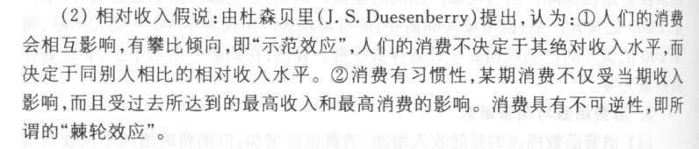
（2）杜森贝里：相对收入假说

Slide 25
c
C_{L}=a+by
C_{S2}
C_{S1}
a
0
Y
Y2
Y1
棘轮效应——经济稳定增长时，长期消费函数C_{L}=a+bY,短期消费函数则是变化的，而且，APC_{S}>APC_{L}

Slide 26
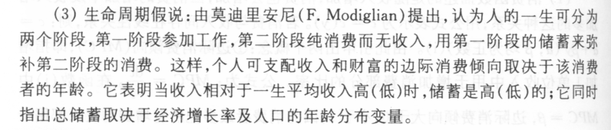
（3）莫迪利安尼：生命周期假说

Slide 27
F•莫迪利安尼：生命周期理论
储蓄
预期寿命
0
L1 L2
L3

Slide 28
(4)米尔顿•弗里德曼：持久性收入理论
收入由两个部分组成：持久收入和暂时收入。其基本思路可以简单地概括为：由于人们期望着自己能够益寿延年，因此他们着眼于整个生命周期做出消费决策。
萨缪尔森指出：持久性收入是指当暂时的或无常的影响——如气候、短期经济波动、意外的收入或损失等消失之后，一个家庭将会获得的收入水平。
弗里德曼认为，人们能够非常恰当地预见其寿命期内这些财富的流动量，并进而使自己的消费与持久收入相适应，而这种收入从长期来看是趋于稳定的。

Slide 29
四、影响消费的其它因素
1、利率
分析利率变动对储蓄的替代效应和收入效应
替代效应：利率提高使人们减少目前的消费，提高储蓄。
收入效应：利率提高使人们将来的利息收入增加，会使其觉得自己较富有，从而增加当前消费，减少储蓄。
低收入者在利率提高时，主要会发生替代效应；
高收入者则主要发生收入效应。

Slide 30
2、价格水平
当名义收入不变时，若物价上升，实际收入下降，消费者要保持原来的消费水平，则平均消费倾向提高；反之，物价下跌，平均消费倾向下降。
注意：货币幻觉
3、收入分配
国民收入分配越均等，平均消费倾向越大；
分配越不均等，平均消费倾向越小。

Slide 31
案例分析：
中国城乡居民消费倾向下降的原因？

Slide 32
年份 | MPC值 | 年份 | MPC值
1990 | 0.33 | 1999 | 0.431
1991 | 0.324 | 2000 | 0.435
1992 | 0.515 | 2001 | 0.421
1993 | 0.543 | 2002 | 0.409
1994 | 0.479 | 2003 | 0.365
1995 | 0.417 | 2004 | 0.353
1996 | 0.426 | 2005 | 0.41
1997 | 0.421 | 2006 | 0.32
1998 | 0.423 | 2007 | 0.34

Slide 33
城乡居民消费倾向下降的原因
未来预期不稳定
收入差距扩大
教育费用持续攀升
消费环境欠佳
高投资率

Slide 34
未来预期不稳定，导致消费倾向下降
我国经济和社会制度正处于重大改革时期，如国有企业的改革、经济结构的调整，下岗和失业人数的增加，导致部分居民的收入出现暂时性减少。居民收入的来源结构也发生了很大的变化，工资性收入比重趋小，非工资性收入比重越来越大，某些行业和单位，工资收入仅能作为生活的补贴。这种收入结构的变化使居民不能形成可靠而稳定的收入预期。

Slide 35
收入差距扩大
世界银行根据中国官方提供的数据进行测算，1981年~1995年，我国城市的吉尼系数从0.176提高到0.275；农村的吉尼系数从0.242提高到0.333。国内学者根据抽样调查的结果，认为从1988年~1995年，我国城镇的吉尼系数从0.233上升到0.286，上升了22.8%；农村的吉尼系数则从0.338上升到0.429，上升了26.9%。

Slide 36
教育费用持续攀升
根据中国统计年鉴相关数据的计算结果，十多年来我国城镇居民和农村居民文教娱乐用品及服务消费支出占居民总消费的比重呈现大幅提高之势。全国城镇居民文教娱乐用品及服务支出占居民总消费的比重由1993年的9.19%大幅提高到2002年的14.96%，而北京、天津、上海更是由9.75%、9.04%、8.53%提高到17.59%、16.00%和15.94%；农村居民文教娱乐用品及服务的支出比例也从1993年的7.59%提高到2002年的11.47%。

Slide 37
教育费用持续攀升
根据对联合国《国民经济核算统计》资料中各国居民消费构成结构的历史数据的分析，随着各国经济的发展、居民生活水平的提高，居民文教娱乐用品及服务支出占居民总消费的比重总体呈上升趋势，但一般有所徘徊，且上升速率相当轻缓。例如，美国居民消费结构中文教娱乐用品及服务支出比重从1960年的7.49%上升到2001年的11.49%；英国从1952年的5.76%上升到2001年的13.97%；法国则从1952年的6.58%上升到2001年的9.50%。

Slide 38
我国居民教育消费比重高企固然和我国人民一贯重视教育有关，但更主要的原因还是在于：我国9年制义务教育尽管普及，但教育经费相当大部分由居民个人承担，这种情况在广大农村地区也很严重。而现在在不少城镇地区从幼儿园开始一直到高中的入学赞助费、择校费、择班费等等费用都相当不菲；随着我国高等教育体制改革，大学生的学费、生活费已经远远超出了我国居民的可承受水平，为了应对子女未来高昂的教育费用，我国居民只能节衣缩食，削减当前消费开支，加大储蓄力度等。

Slide 39
消费环境欠佳
假冒伪劣商品不断，部分商品质量低下，虚假广告、欺行霸市、缺斤短两、商业欺诈等行为，也对居民消费的增长形成了一定障碍。如苏丹红事件、雀巢奶粉中碘超标、光明回收奶事件等，反映的都是一些知名品牌中出现的问题，对消费者信心影响较大，食品安全在一定程度上影响了居民购买力的顺利实现。

Slide 40
高投资率导致消费倾向下降
目前我国正处于全面建设小康社会阶段，向工业化、信息化社会发展，城市化进程明显加快。进行大规模城市基础设施建设，建设强度高、密度大，投资率必然比经历了工业化、城市化的国家和地区要高；其次，由于居民可支配收入中相当部分以储蓄的形式在银行沉淀下来，各级政府为拉动经济增长，以各种形式组织安排大量投资项目，带动经济增长；大力发展外向型经济，大量招商引资也是投资率高的原因之一。

Slide 41
讨论：
能否说边际消费倾向和平均消费倾向都总是大于0而小于1？

Slide 42
五、投资的决定
投资与利率
经济学中的投资：指资本的形成，即社会实际资本的增加，主要是厂房，设备的增加，因此接下去主要分析的就是这方面的投资。

Slide 43
投资的重要性
对总需求的作用：影响短期产出水平，相对于消费而言，投资是一个在短期内变化很大的变量；
对总供给的作用：通过扩大资本存量， 使潜在生产能力提高，推动长期经济增长；
投资与技术创新和进步；
投资与扩大就业；
投资与结构调整
……

Slide 44
影响投资的因素
1、利率的变动；
2、技术创新和进步；
3、产权制度——对私人财产权的保护制度；
4、税收政策的调整；
5、经济周期的变动：经济高涨将刺激投资，而衰退会压低投资。

Slide 45
凯恩斯认为：是否投资取决于预期利润率与利率的比较；
投资是利率的减函数,投资与利率的关系称为投资函数i=e-dr 。
d：利率对投资需求的影响系数
例：i=1250-250r

Slide 46
根据投资函数得出的曲线称为投资需求曲线，又称投资边际效率曲线。
r
i=e-dr
i

Slide 47
资本边际效率（MEC）与资本边际效率曲线
1、资本边际效率
定义：资本边际效率是一种贴现率，这种贴现率正好使一项资本物品的使用期内各预期收益的现值之和等于这项资本品的供给价格或者重置成本。

Slide 48
关于贴现率和现值
—假定本金100元，利率5%
第1年本利和：100×（1+5%）=105
第2年本利和：105×（1+5%）= 100×（1+5%）²
= 110.25
……
即 R₁= R₀（1+r）
R₂= R₀(1+r）²
……
R_{n}= R₀（1+r）^{n}
r表示利率，R₁，R₂….R_{n}代表不同年份（或时期）的本利和， R₀表示本金。

Slide 49
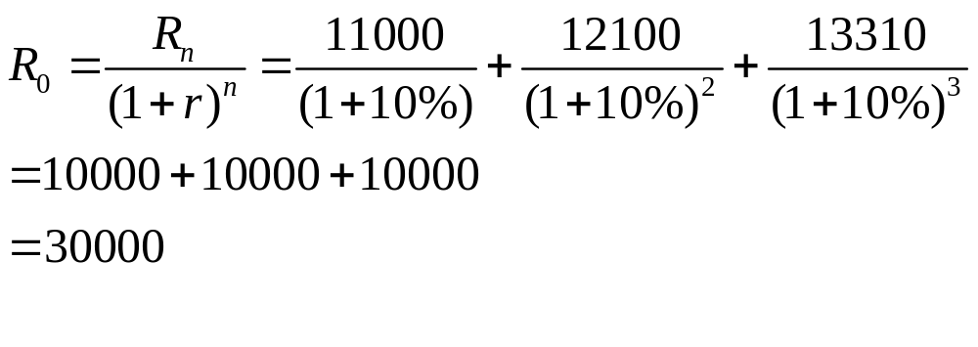
例：某企业投资3万元购买了一台机器，该机器的使用年限为3年，3年后全部耗损，假如未来三年的预期收益分别为：11000、12100和13310元，贴现率10%，则未来三年的预期收益现值是多少？
解：

Slide 50
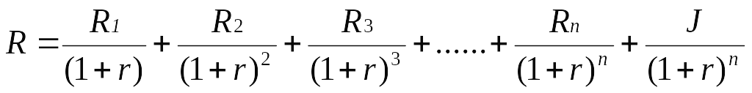
资本边际效率的公式：
式中R代表资本物品的供给价格，价格R₁，R₂….R_{n}代表不同年份（或时期）的预期收益，J代表该资本品在n年年末时的报废价值，r代表资本边际效率。
可见,资本边际效率实际上是厂商计划投资时预期可获得的按复利计算的利润率。

Slide 51
2、资本边际效率曲线
资本边际效率（%）
10
8
6
4
2
0
投资量
10
20
30
40
单位：10万元
图中表示某企业有可供选择的4个投资项目。只有当资本边际效率大于利率才能投资。可见，对于一个企业来说，利率越低，投资需求量越大。

Slide 52
分析：投资量和利息率之间存在反向变动关系，利率越高，投资量越小；利率越低，投资量越大。
r
MEC资本边际效率曲线
MEI投资边际效率曲线
i

Slide 53
投资边际效率（MEI）和资本边际效率曲线MEC
MEC曲线不能准确代表企业的投资需求曲线，因为利率下降时，企业都增加投资，资本品的价格会上涨，就是说公式中R要增长，在预期收益不变的情况下，r必然缩小。这样，由于R上升而缩小的r的数值被称为投资的边际效率（MEI）。
由于投资边际效率小于资本边际效率，因此投资边际效率曲线比资本边际效率曲线更为陡峭，它更精确的反映了投资和利率之间的反方向关系。

Slide 54
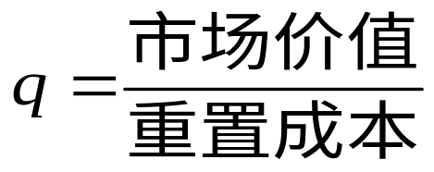
托宾的“q说”---投资需求理论
美国经济学家詹姆斯.托宾提出股票价格会影响企业投资，将企业的市场价值与重置成本之比，作为衡量要不要进行新投资的标准，托宾称为“q”。
上述市场价值指的是企业股票的市价总值；重置成本是指建造这个企业所需要的成本。
q<1,说明买旧企业比新建设便宜,不投资;
q>1,说明新建设企业比较便宜,有新投资.

Slide 55
六、国民收入的决定
凯恩斯理论的基本思想: 在存在闲置资源的条件下, 总产出(或总收入)是由总需求决定的。

Slide 56
1、两部门经济
简单均衡模型的假定：计划净投资i是一个固定的量。
（1）使用消费函数决定收入
公式法： 收入恒等式：y=c+ i
消费函数： c=a+by
y=(a+ i)/(1-b)

Slide 57
作图法：
c=a+by(消费方程)
c+i
c+i
E
c
a+i
45度
0
y
*
Y

Slide 58
例：假设某经济社会的消费函数 为C=100+0.8y，投资为50，求均衡收入、消费和储蓄？
解：y=c+ i
＝100+0.8y＋50
y＝750
或者 y=(a+ i)/(1-b)
＝（100＋50）/（1－0.8）＝750
C＝100＋0.8×750＝700
S＝y-c=750-700=50

Slide 59
（2）使用储蓄函数决定收入
公式法： i =s=y-c
s=-a+(1-b)y
y=(a+ i)/(1-b)
作图法：
i,s
s
E
i
0
y

Slide 60
例：s ＝ -1000+(1-0.8)y
自发计划投资i＝600
求均衡收入?
方法1：均衡收入为 y＝(1000＋600)/(1－0.8)＝8000
方法2： s＝i=600，
-1000+(1-0.8)y =600
y＝8000
当s＝0时，y＝5000(补充)
s,i
s = - 1000 + (1-0.8)y
600
0
5000
8000
y
-1000
储蓄函数决定均衡收入

Slide 61
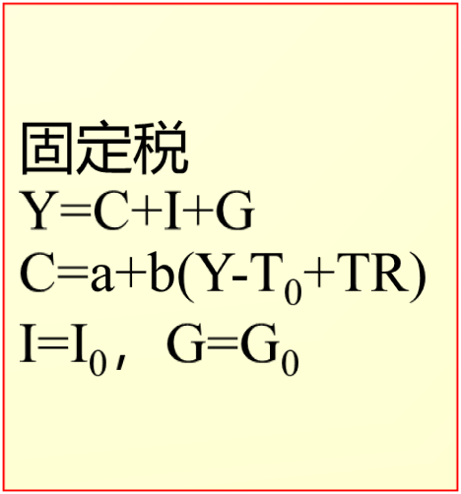
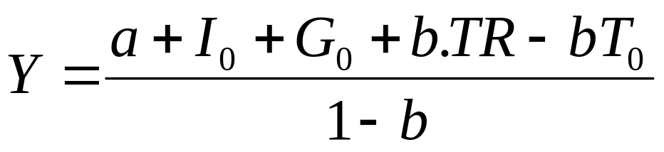
2、三部门的收入决定
  （1）使用C函数决定收入 : Y=C+I+G

Slide 62
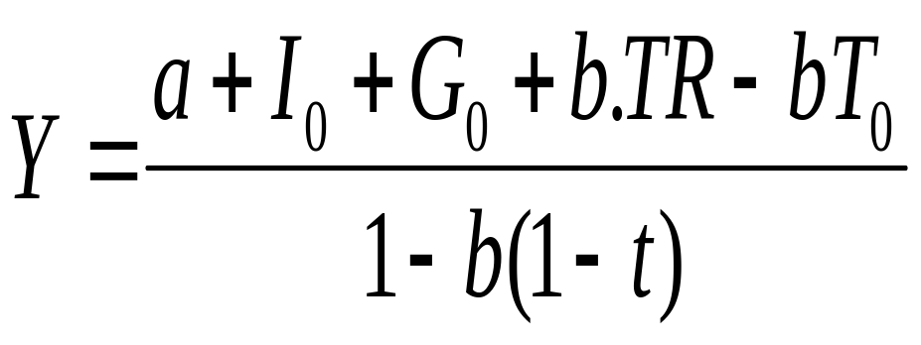
比例税
Y=C+I+G
C=a+b(Y-tY+TR)
T=tY
I=I₀，G=G₀

Slide 63
总支出
(C+I+G)
C+I+G
C+I
C
45º
o
Y*
总收入 Y

Slide 64
例:假设某经济的消费函数c=100+0.8yd，投资i =50，政府购买支出g =200，政府转移支付tr =62.5（单位均为10亿美元），比例税t =0.25。求均衡收入?
解:Y=C+I+G= 100+0.8yd+50+200
=100+0.8（Y-0.25Y+62.5）+250
得到 Y=1000

Slide 65
假如上例中将比例税更换成固定税,且税收T=250，请计算均衡的国民收入？

Slide 66
（2）使用S函数决定收入 :I+G=S+T
因为：总支出=c+i+g 总收入=c+s+t
所以：i+g=s+t
其中t 为税收，有两种：定量税T0；比例所得税t=t(y)
s+t
i+g
s+t’
s+t
E’
i+g
E
y
Y2 Y1
三部门经济收入的决定（定量税）

Slide 67
采用比例所得税t(y)
税收越高，s+t(y)线的斜率越大
s+t(y)
i+g
s+t₁(y)
t₁(y)>t₂(y)
s+t₂(y)
i+g
y
Y₁ Y₂
税收变动使 s+t(y) 线斜率改变

Slide 68
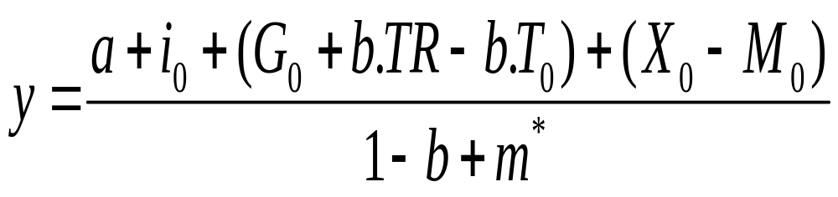
  3、四部门的收入决定
  进出口规律：
    进口： M=M₀ +m*Y (自发性进口、诱发性进口）
    m*：边际进口倾向
    出口：取决于一国的市场竞争实力，与该国收入
    水平无明显关系，故 X=X₀
  公式法（固定税）：
Y=C+I+G+(X-M)
C=a+b(Y-T+TR)
T=T₀
I=I₀, G=G₀, X=X₀
M=M₀ +m*Y

Slide 69
图形表示
总支出
C+I+G+(X-M)
C+I+G
C+I
C
45º
o
Y*
总收入 Y

Slide 70
例：某经济社会的消费函数为c=30+0.8Y_{d}，净税收T₀＝50,投资I＝60，政府支出G＝50，净出口函数NX＝50－0.05Y，求均衡收入？

Slide 71
解法一：可支配收入 Y_{d}＝Y- T₀ =Y-50
消费 C＝30＋0.8（Y-50)
＝0.8Y－10
均衡收入Y＝C+I+G+NX
= 0.8Y－10+60+50+ 50－0.05Y
=0.75Y＋150
所以 Y=150/0.25=600

Slide 72
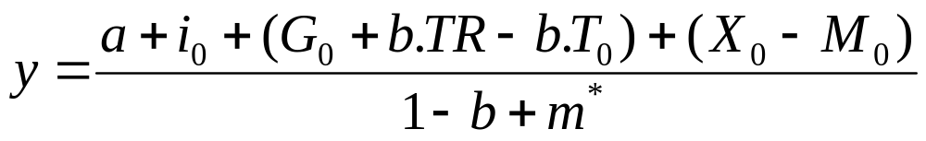
解法二：
Y ＝（30＋60＋50－0.8×50＋50）/(1-0.8+0.05)
=150/0.25
=600

Slide 73
七、乘数论
乘数效应：在一个由总需求确定总产出的经济里，如果某个需求部门有一个较小的变动，该变动就会影响整个经济中的其他部门，从而使整个经济的总产出在各个部门都发生变动，这个变动的总和，就是乘数效应。

Slide 74
例：某经济社会的消费函数为 C=100+0.8y，投资为50。（1）求均衡收入？（2）若投资增至100，试求增加的收入？
解：（1）y=(a+ i)/(1-b)
＝（100＋50）/（1－0.8）
＝750
（2）y’=(a+ i)/(1-b)
＝（100＋100）/（1－0.8）
＝1000
所以 Δy＝y’-y＝1000－750＝250

Slide 75
上例分析：
投资增加了50，却使收入增加了250，即增长5倍【 1/(1-b)倍】 ，这就是乘数效应。

Slide 76
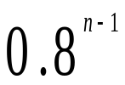
1、投资乘数
定义：收入的变动与引起这种变动的投资变动的比率。
k _{i} =Δy/ Δi
推导（b＝0.8, △i=100, △y=? ）
支出：100（玻璃） 80（衣服） 64（食品） 51（花店）…
收入： 100（玻璃店）80（衣店） 64（食品店）51（花店）…500
△y=100+100×0.8+100×0.8×0.8＋…＋100×
=1/ (1－0.8) ×100=500
k _{i} =△y / △i=500÷100=5
k _{i} = 1 /(1－ b)

Slide 77
投资乘数＝1/（1－边际消费倾向）
＝1/边际储蓄倾向
可见：边际消费倾向越大或边际储蓄倾向越小，则投资乘数越大。

Slide 78
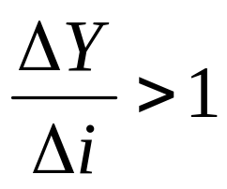
乘数效应示意图
总支出
C+ △i
△i
C+i
△Y
45º
o
Y
Y’
总收入 Y

Slide 79
思考：投资对国民收入具有乘数作用，但是乘数在经济中总能发生作用吗？
乘数发生作用的前提：
（1）投资品生产部门增加的收入不用于偿还债务，否则乘数要缩小；
（2）有可利用的闲置资源；（否则充分就业物价上升）
（3）增加的收入用来购买消费品，而且消费品能够生产出来；
（4）增加的收入不用来购买外国商品。

Slide 80
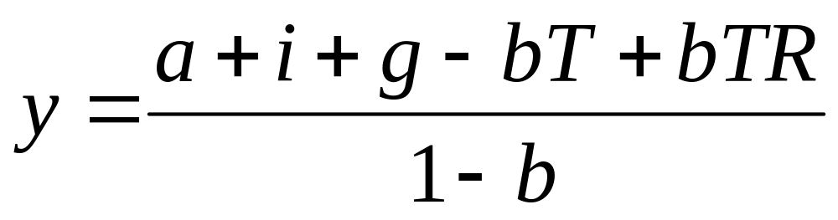
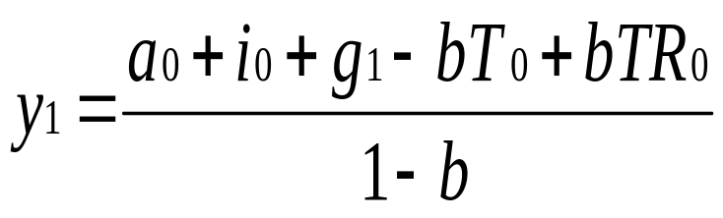
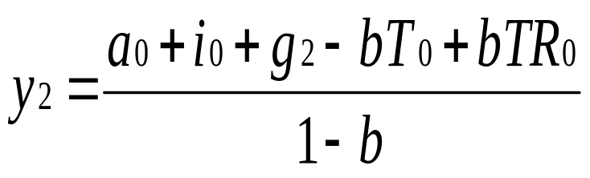
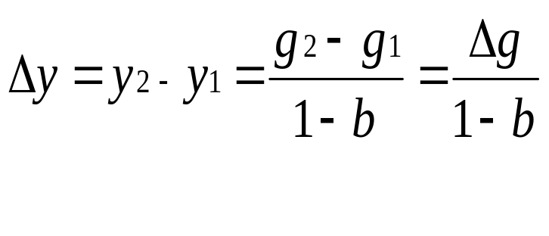
2、 政府购买支出乘数
（只考虑定量税）
政府购买支出乘数： kg =Δy/ Δg
其他条件不变，仅当政府购买从g₁变化到g₂时，有
kg =Δy/ Δg = 1/（1－b）

Slide 81
或者kg =Δy/ Δg =dy/dg= 1/（1－b）
例如，如果边际消费倾向是0.6，那么，政府支出乘数就是：
Δy/ Δg = 1/(1－0.6)
  = 2.5
  政府购买增加1元使均衡收入增加2.5元。

Slide 82
3、税收乘数
（考虑定量税情况）
k_{T} = Δy/ ΔT= dy/dT= -b/(1-b)
  即1元税收变动引起的收入变动量。
例如，如果边际消费倾向是0.6，那么，税收乘数就是：
k_{T} = －0.6/(1－0.6) =－1.5
在这个例子中，减税1元可使均衡收入增加1.5元。反之，增税1元可使收入减少1.5元。
税收乘数为负数，表明收入随税收增加而减少，随税收减少而增加

Slide 83
减税的产出效应
税收减少ΔT，立即使可支配收入增加ΔT，因此，消费增加 b× ΔT， 均衡从A点移动到B点，而且，收入从y₁增加到y₂。
支出 E
B
b×ΔT
A
Δy
y1 y2
收入，产出，y

Slide 84
案例：肯尼迪、凯恩斯和1964年减税
当约翰·F·肯尼迪在1961年成为美国总统时，它的经济顾问委员会（由最著名的青年经济学家组成）建议通过减税扩大国民收入。这最终引起1964年个人和公司所得税的大幅度削减。减税的目的是要刺激消费和投资支出，从而引起更高水平的收入和就业。
正如肯尼迪的经济顾问们所预期的，减税通过之后引起了经济繁荣。1964年实际GDP增长是5.3%， 而1965年是6%。失业率从1963年的5.7%下降到1964年的5.2%和1965年的4.5%。
凯恩斯主义者强调了减税对总需求的影响，他们把1964年减税作为采用扩张性财政政策的一个成功经验，以及对凯恩斯主义经济学的证实。
供给学派则认为，经济繁荣是由于所得税税率降低的激励效应，当劳动者的可支配收入增加时，他们劳动的供给实际上增加了，并扩大了物品与劳务的总供给。

Slide 85
4、政府转移支付乘数
k_{tr}= Δy/ ΔTR =dy/dTR= b/(1-b）
政府转移支付增加，增加了人们可支配收入，因而消费会增加，总支出和国民收入增加，因而政府转移支付乘数为正值

Slide 86
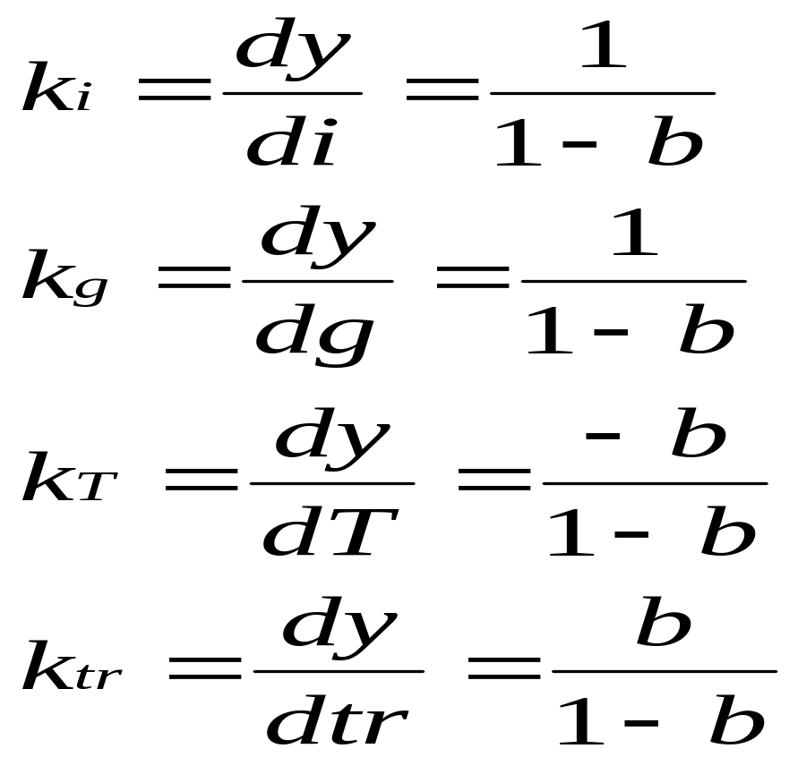
总结：税收固定时的各种乘数

Slide 87
5、平衡预算乘数
平衡预算乘数指政府收入和支出同时以相等数量增加或减少使国民收入变动对政府支出变动的比率。
  即当政府支出每增加1元时，税收收入也增加1元，即政府的预算仍然是平衡的。
平衡预算乘数=政府支出乘数+税收乘数
kb= 1/（1－b）+（－b）/（1－b） = 1

Slide 88
推导：Δg = ΔT，假设政府税收和购买支出同
时增加10万，则国民收入如何变动？
Δy= k_{T} . ΔT+ k_{g} . Δg
= (k_{T}. + k_{g} ) Δg=[ 1/（1－b）+（－b）/（1－b）] Δg=10
Δy/ Δg称为平衡预算乘数
平衡预算乘数=政府支出乘数+税收乘数
k_{b}= Δy/ Δg= (k_{T}. + k_{g} ) = 1/（1－b）+（－b）/（1－b） = 1
（注意和政府购买支出乘数的区别）
即当政府支出和税收都增加1元时，国民收入也增加1元。

Slide 89
6、四部门经济中的乘数
y=（a+i+g-bT₀+b.TR+x-m₀)/(1-b+m*)
对外贸易乘数
dy/dx=1/(1-b+m*)
表示出口增加1单位引起国民收入变动多少。

Slide 90
  例：假设某经济的消费函数c=100+0.8y_{d}，投资i =50，政府购买支出g =200，政府转移支付tr =62.5（单位均为10亿美元），定量税T₀ =250。
（1）求均衡收入。
（2）试求投资乘数、政府支出乘数、税收乘数、转移支付乘数、平衡预算乘数。
（3）假定该社会达到充分就业所需要的国民收入为1200，试问：1）增加政府购买；2）减少税收；3）增加政府购买和税收同一数额（以便预算平衡）实现充分就业，各需多少数额？

Slide 91
解：
(1)Y=C+I+G= 100+0.8yd+50+200
=100+0.8（Y-250+62.5）+250
Y=1000
(2)K_{i}= Kg=1/(1-b) =1/(1-0.8)=5
K_{t}= -b /(1-b) = -0.8/(1-0.8)= -4
K_{tr}= b /(1-b) = 0.8/(1-0.8)= 4
K_{b}=1
(3) Δy= 1200-1000=200
Kg = Δy /ΔG
ΔG=200/5=40
同理 ΔT= Δy / K_{t}= 200/(-4)=-50
y= K_{b}. ΔG(或ΔT)=200

Slide 92
本章小结
一、凯恩斯消费理论
1、消费、储蓄和收入
2、消费函数和储蓄函数的关系
边际消费倾向和平均消费倾向

Slide 93
二、几种常见的消费理论
绝对收入假说
相对收入假说
生命周期假说
永久收入假说

Slide 94
三、投资的决定
投资函数
资本边际效率
托宾的“q”理论

Slide 95
四、国民收入的决定
凯恩斯理论的基本思想: 在存在闲置资源的条件下, 总产出(或总收入)是由总需求决定的.

Slide 96
1、两部门经济
公式法： 收入恒等式：y=c+ i
消费函数： c=a+by
y=(a+ i)/(1-b)

Slide 97
2、三部门的收入决定
  使用C函数决定收入 : Y=C+I+G
固定税
Y=C+I+G
C=a+b(Y-T0+TR)
I=I₀，G=G₀

Slide 98
比例税
Y=C+I+G
C=a+b(Y-tY+TR)
T=tY
I=I₀，G=G₀

Slide 99
  3、四部门的收入决定
  Y=C+I+G+(X-M)
Y=C+I+G+(X-M)
C=a+b(Y-T+TR)
T=T₀
I=I₀, G=G₀, X=X₀
M=M₀ +m*Y

Slide 100
五：税收固定时的各种乘数

Slide 101
两个特殊的乘数
1、平衡预算乘数
平衡预算乘数=政府支出乘数+税收乘数
k_{b}= 1/（1－b）+（－b）/（1－b） = 1
2、对外贸易乘数
dy/dx=1/(1-b+m*)

